Slide 1



В гостях у сказки

Slide 2
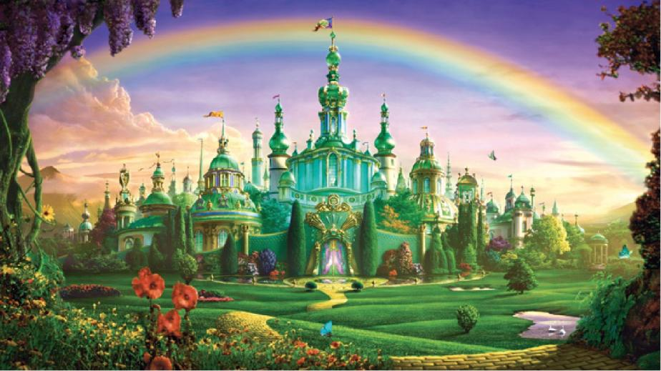


Slide 3
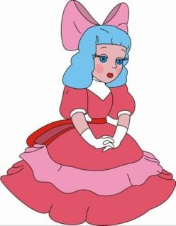
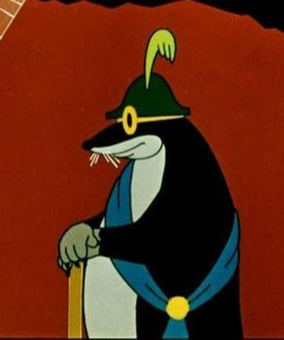
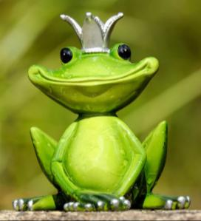
Из какой сказки герой?

Slide 4




Slide 5
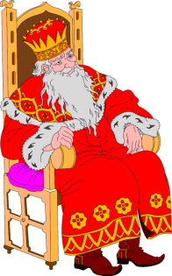
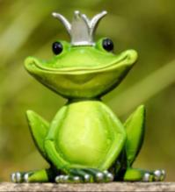
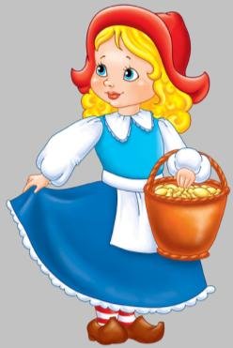

Узнай сказку

Slide 6
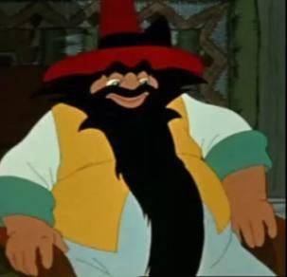
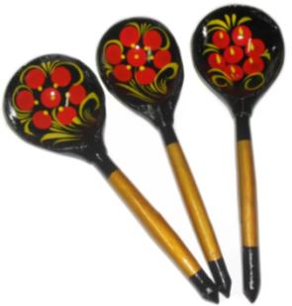



Slide 7
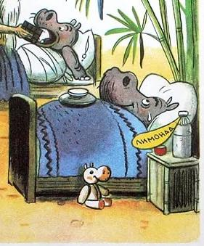




Slide 8
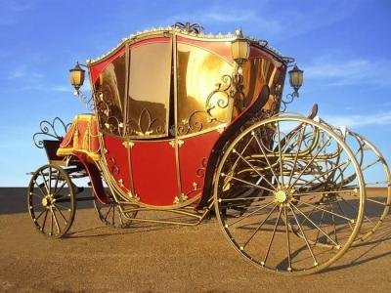




Slide 9
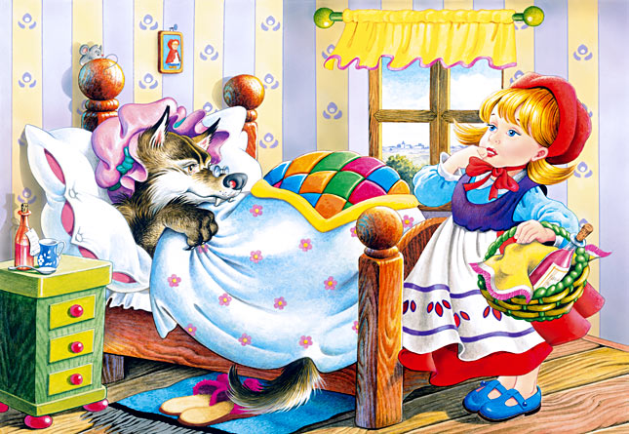
К какой сказке иллюстрация?

Slide 10
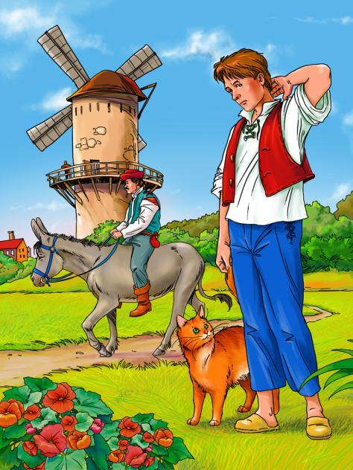

Slide 11
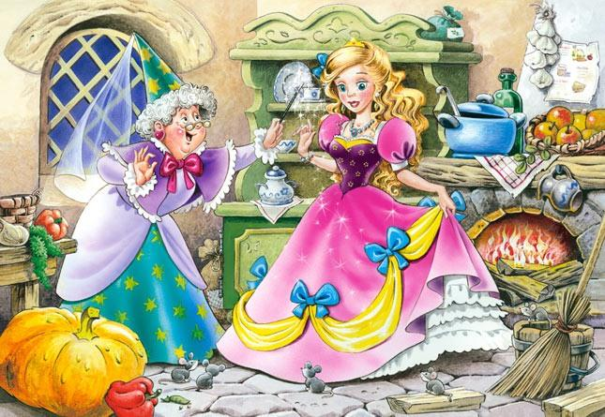

Slide 12


Slide 13
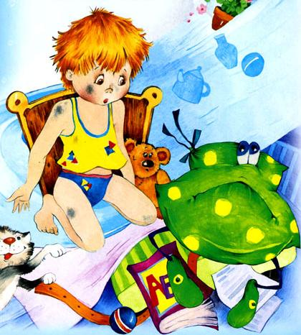

Slide 14
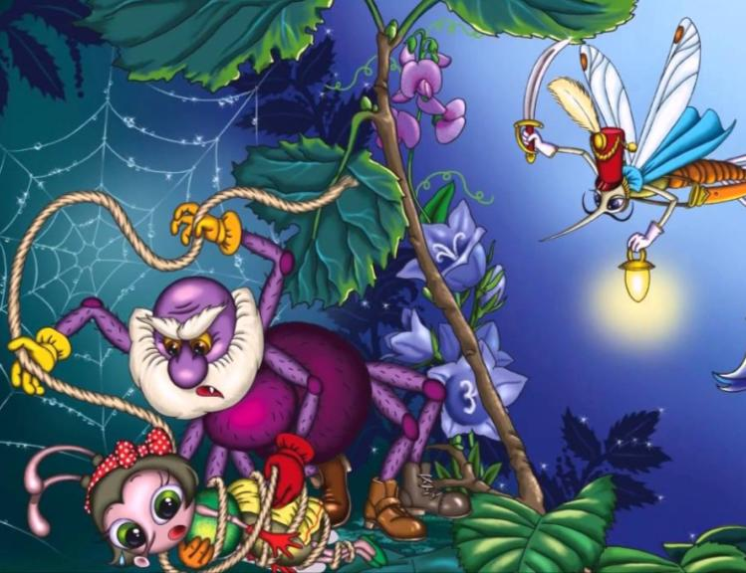

Slide 15
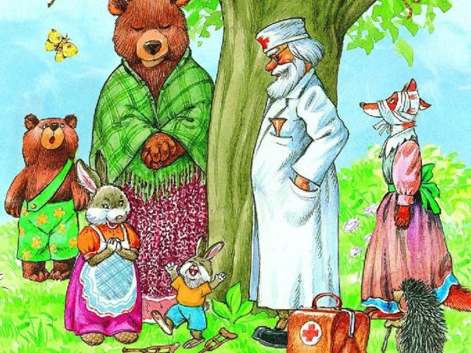

Slide 16


Slide 17

Раз словечко, два словечко будет песенка…
1
2
3
4
1
2
3
4

Slide 18


Угадай по предмету

Slide 19
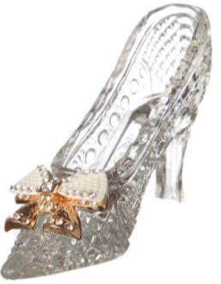
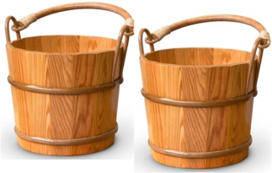

Slide 20
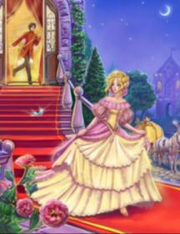
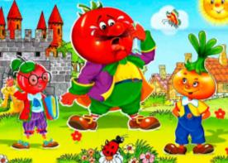

в мире много сказок
Ю. Энтин
В мире много сказок
Грустных и смешных,
И прожить на свете
Нам нельзя без них.
Лампа Аладдина,
В сказку нас веди,
Башмачок хрустальный,
Помоги в пути!
Мальчик Чиполлино,
Мишка Винни-Пух –
Каждый нам в дороге
Настоящий друг.
Пусть герои сказок
Дарят нам тепло,
Пусть добро навеки
Побеждает зло.

